Slide 1



Slide 2



目录 CONTENTS
01
02
项目概述与核心架构
RTL：控制模块
架构演进：从多周期到六级流水线
主译码 + 信号发生 + 分支预测 + 冒险处理
03
逻辑综合
参数选取和优化策略

Slide 3
01. 项目概述与核心架构
架构演进：从多周期到六级流水线

Slide 4


架构演进：追求极致性能
在经典五级流水线基础上：
1. 将访存阶段拆分为 ME1（地址/控制打入）和 ME2（SRAM 读写/数据返回）
2. 引入动态分支预测和完备的冲突处理机制
架构版本 | 最大主频 | 数据内存 | 分支预测 | 数据冲突处理
多周期 | 50.00 MHz | SRAM | 无 | 无
五级流水线 | 83.33 MHz | SRAM | 静态、不跳转 | 全通道前递/停顿
六级流水线 (Final) | 173.90 MHz | SRAM | BTB + 1-bit BHT | 全通道前递/停顿

Slide 5

六级流水线架构
IF
ID
EX
ME1
ME2
WB
PC
IM
IR
BTB/BHT
RF
EXT
ControlUnit
ALU
NPC
MUX_2to1
MUX_3to1
地址锁存
写使能
写数据
打入总线
DM
正沿读写
MUX
RF
→
→
→
→
→
→
预测+取指
译码+读RF
执行+算地址
地址→SRAM
数据返回
写回
IF （取指） PC + IM + IR，BTB/BHT 并行预测下一条 PC
ID （译码） RF 读寄存器 + EXT 立即数扩展 + ControlUnit 译码与冲突检测
EX （执行） ALU 运算 + NPC 目标地址 + 分支实际判定 + 前递选通
ME1 （访存1） 地址/写使能/写数据锁存，打入 SRAM 总线
ME2 （访存2） SRAM 上升沿完成读写，锁存返回数据
WB （写回） MUX 三选一写回（ALU 结果 / MEM 数据 / PC+4）

Slide 6
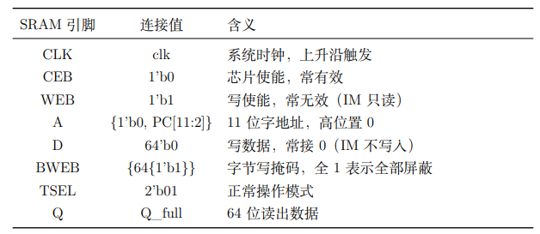
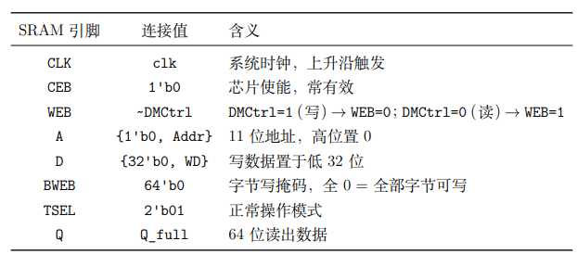
IM与DM
型号 TS1N65LPLL2048X64M8（台积电 65nm 同步 SRAM）
宏单元 2048×64-bit
逻辑使用 1024×32-bit

Slide 7
其余数据通路模块一览
PC 程序计数器
IR IF/ID 边界寄存器
RF 32×32-bit 寄存器堆，读组合逻辑，写上升沿触发
EXT 12→32 位扩展器，支持符号扩展和零扩展
ALU 运算器，支持加减/逻辑/移位/比较共 9 种运算
NPC 四路目标地址计算器：PC+4 / B 型偏移 / J 型偏移 / rs 间接地址
MUX_2to1_A ALU A 口选择：前递数据 / 移位量
MUX_3to1_B ALU B 口选择：前递数据 / 立即数 / 偏移量
MUX_3to1 写回寄存器地址选择：rd / rt / x31
MUX_3to1_LMD 写回数据选择：ALU 结果 / MEM 数据 / PC+4
Flopr 通用 32-bit 流水线寄存器（A、B、ALUOut 共用）

Slide 8
02. RTL：控制模块
主译码 + 信号发生 + 分支预测 + 冒险处理

Slide 9





ControlUnit：四大功能集合
ControlUnit 将【指令译码、流水线控制信号生成、数据冲突检测、分支预测比对】四个功能集成在单一模块内。
动态分支预测
三级数据前递
Load-Use 停顿
Flush冲刷
8-entry BTB 存跳转目标，1-bit BHT 存跳转方向。IF段与取指并行查表，零延迟出预测结果。EX 段比对验证，正确则零惩罚，失败则两周期恢复。
ME1、ME2、WB 三段写回数据实时旁路至 EX 段 ALU 输入，消除绝大多数 RAW 冒险。优先级按流水段由近及远：ME1 > ME2 > WB。
lw 数据在 ME2 末尾才从 SRAM 返回，前递来不及。Hazard 控制器检测到冲突后冻结 PC 与 IR 一拍，插入一个气泡即可恢复。
分支预测失败时，IF 和 ID 段中错误路径上的两条指令须被丢弃。连续两拍插入 NOP 后恢复。

Slide 10
主译码
译码逻辑以 opcode 为输入，一个 case块覆盖全部指令类型。关键信号的默认值及逐类型覆盖如下：
信号 | R / I 型 | Load / Store | Branch | JAL / JALR
RFWrite | 1 / 1 | LW=1, SW=0 | 0 | 1
DMCtrl | RD | LW=RD, SW=WR | RD | RD
ALUSrcB | B / Imm | LW=Imm, SW=Offset | B | JAL=B, JALR=Imm
NPCOp | PC+4 | PC+4 | Offset12 | JAL=Offset20 JALR= rs (ALU_result LSB=0)
WDSel | ALU | LW=MEM SW=ALU | ALU | PC+4
其中ALUSrcB 的三条数据通路：
· 00 → forwardB_data（来自 rs2 或前递），供 R-type、B-type、JAL、JALR
· 01 → Imm32（符号扩展立即数），供 I-type、LW、JALR
· 10 → Offset（B/S 型偏移量），供 SW、B-type

Slide 11
五组流水线寄存器链
IF
ID
EX
ME1
ME2
WB
PC+4
写回信息
DM控制
写数据
写回信息
ALU结果
DM读出
PC+4
PC
预测信息
边界对应主要锁存的信号
ControlUnit 内部维护了五组流水线寄存器，分别对应 IF→ID、ID→EX、 EX→ME1、ME1→ME2、ME2→WB 的边界。
全部控制信号
操作数地址
立即数
预测
PC+4
写回信息
ALU结果

Slide 12
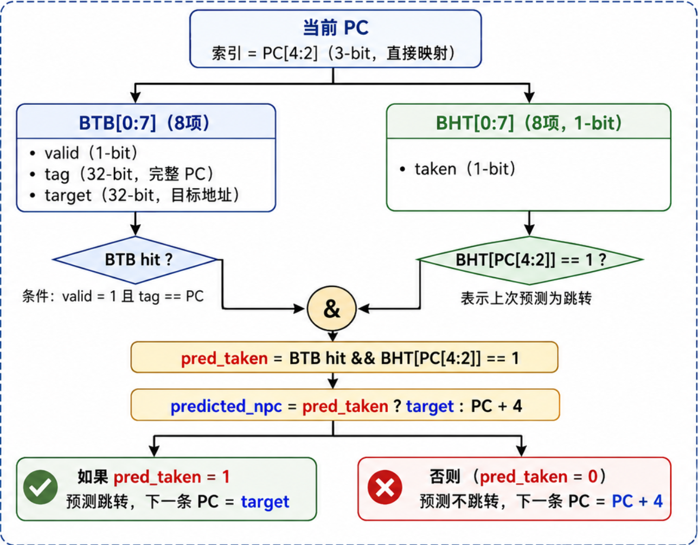
动态分支预测：结构与IF预测
预测器由 8 项 BTB（分支目标缓存）和 8 项 1-bit BHT （分支历史表）组成， 以 PC[4:2] 为索引直接映射。
其中，BTB 每项存 valid（1-bit）、tag（32-bit PC）、target（32-bit 目标地址）。
对规律性分支，每次循环从进入到退出总共仅误预测 2次；总硬件开销仅 528 bit。

Slide 13
动态分支预测：EX比对
IF预测
ID传递
EX比对
正确
错误
零惩罚，正常流水
branch_mispredict=1
final_next_pc
=正确地址
IF/ID清零
（插NOP）
ID/EX清零
（插NOP）
2 周期惩罚
同时更新 BTB/BHT
tag=PC，target=实际目标
bht=实际方向
恢复流程（三步）：
· 当拍 final_next_pc 切换为正确地址，IF 段指令替换为 NOP （第 1 个气泡）
· 第二拍 branch_flush_d 生效，再插入一个 NOP（第 2 个气泡），同时 PC_ID 和 ID/EX 寄存器清零
· 第三拍 从正确地址正常取指，流水线恢复

Slide 14
Forwarding 网络
WB（最低优先级）
ME2（次优先级）
ME1（最高优先级）
来自 ALU_result_r（R-type/I-type 的运算结果）或 PCA4_MEM（JAL 的返回地址 PC+4），距离 EX 最近
来自 ALU_result_MEM2（再上一拍的 ALU 结果）或 RD（Load 指令刚从 SRAM 读出的数据）或 PCA4_MEM2
来自 WD（即将写入 RF 的最终写回值）

Slide 15
Load-Use 停顿 + Flush 冲刷
Load-Use 停顿
Flush 冲刷
lw 指令的数据在 ME2 段末尾才从 SRAM 输出，此时后续指令早已在 ID段完成寄存器读取，则前递的时机晚于读操作，无法生效。
对策 ControlUnit 检测到 EX 段为 lw 且其目标寄存器是 ID 段某源寄存器时，拉高
load_use_stall，冻结 PC 和 IR 一拍，同时 ID/EX 清零插入 NOP。下一拍 lw 进入 ME2、前递通路接通，后续指令正常执行。
分支误预测在 EX 段确认时，IF 和 ID 段中的两条指令已走上错误路径，必须丢弃；但
EX→ME1 之后已流入的正确指令不受影响。
对策 branch_flush 和其延迟一拍的 branch_flush_d 依次拉高，IF 段连续两拍输出 NOP，同步清零 ID/EX 寄存器、PC_ID 灌入正确地址。两周期后从正确路径重新取指。

Slide 16
03. 逻辑综合
参数选取和优化策略

Slide 17
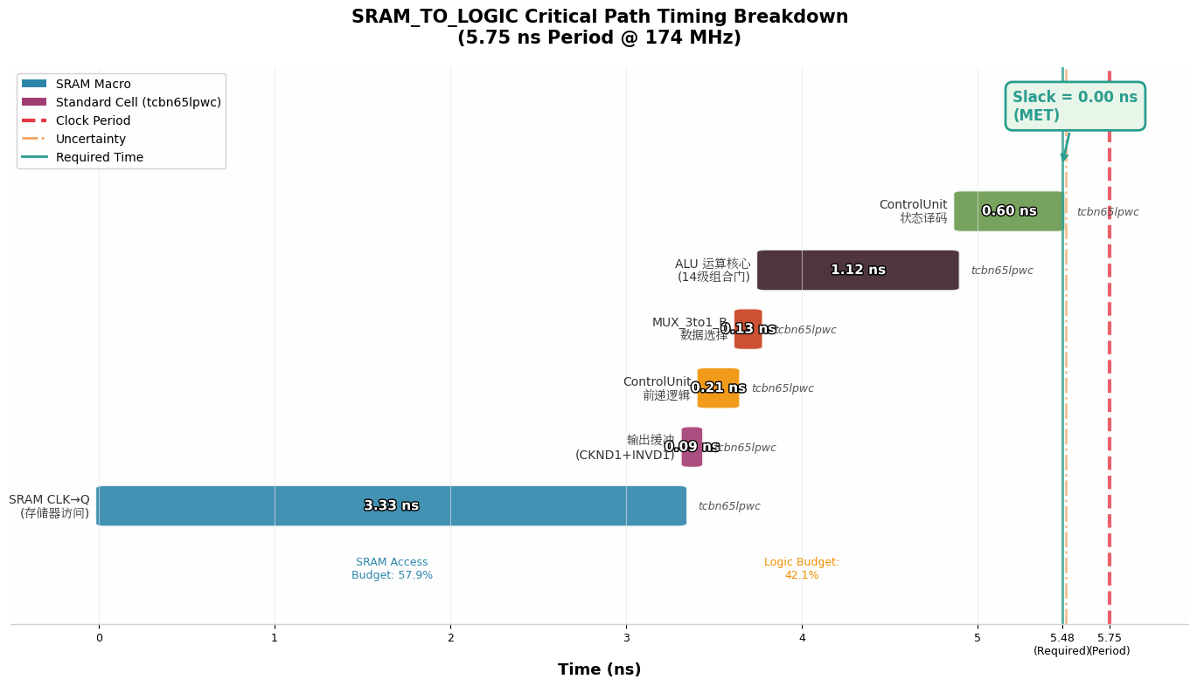
关键路径和综合参数
贴一个路径，因为路径的那个图也会显示sdc的各种限制，比如uncearnty和其他的delay的限制，直接以这个作为载体讲一下综合用到的限制

Slide 18
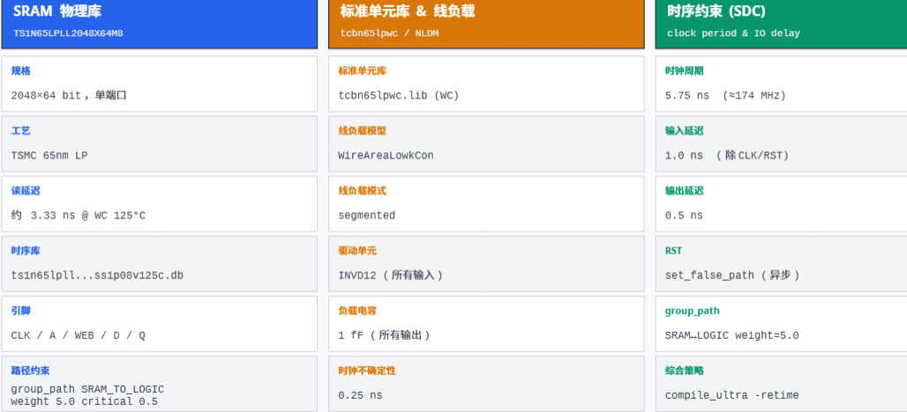
物理库分析和综合参数

Slide 19
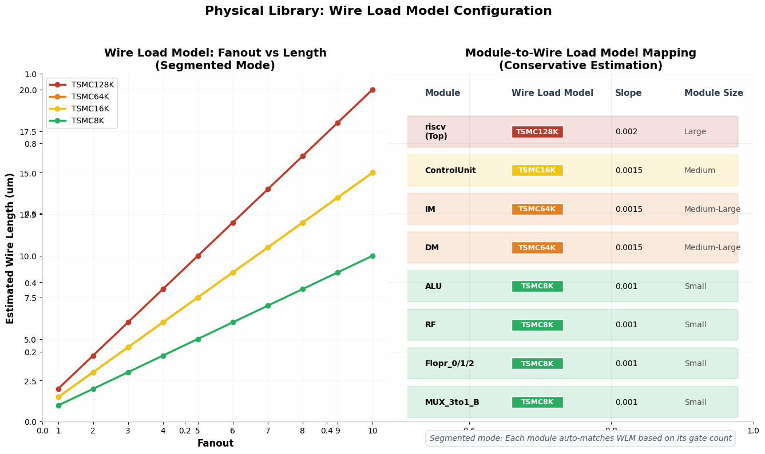
物理库分析和线负载模型

Slide 20
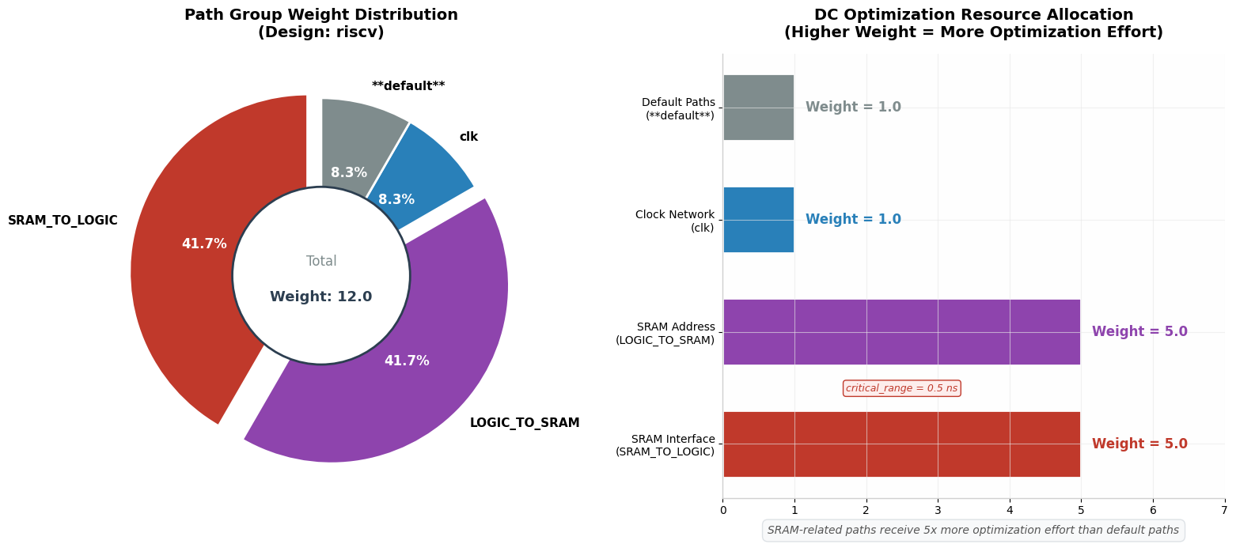
优化策略--权重分配
以retime和不加retime作为例子来对比，我贴两个对比图，还有一个ungroup的吐泡泡

Slide 21
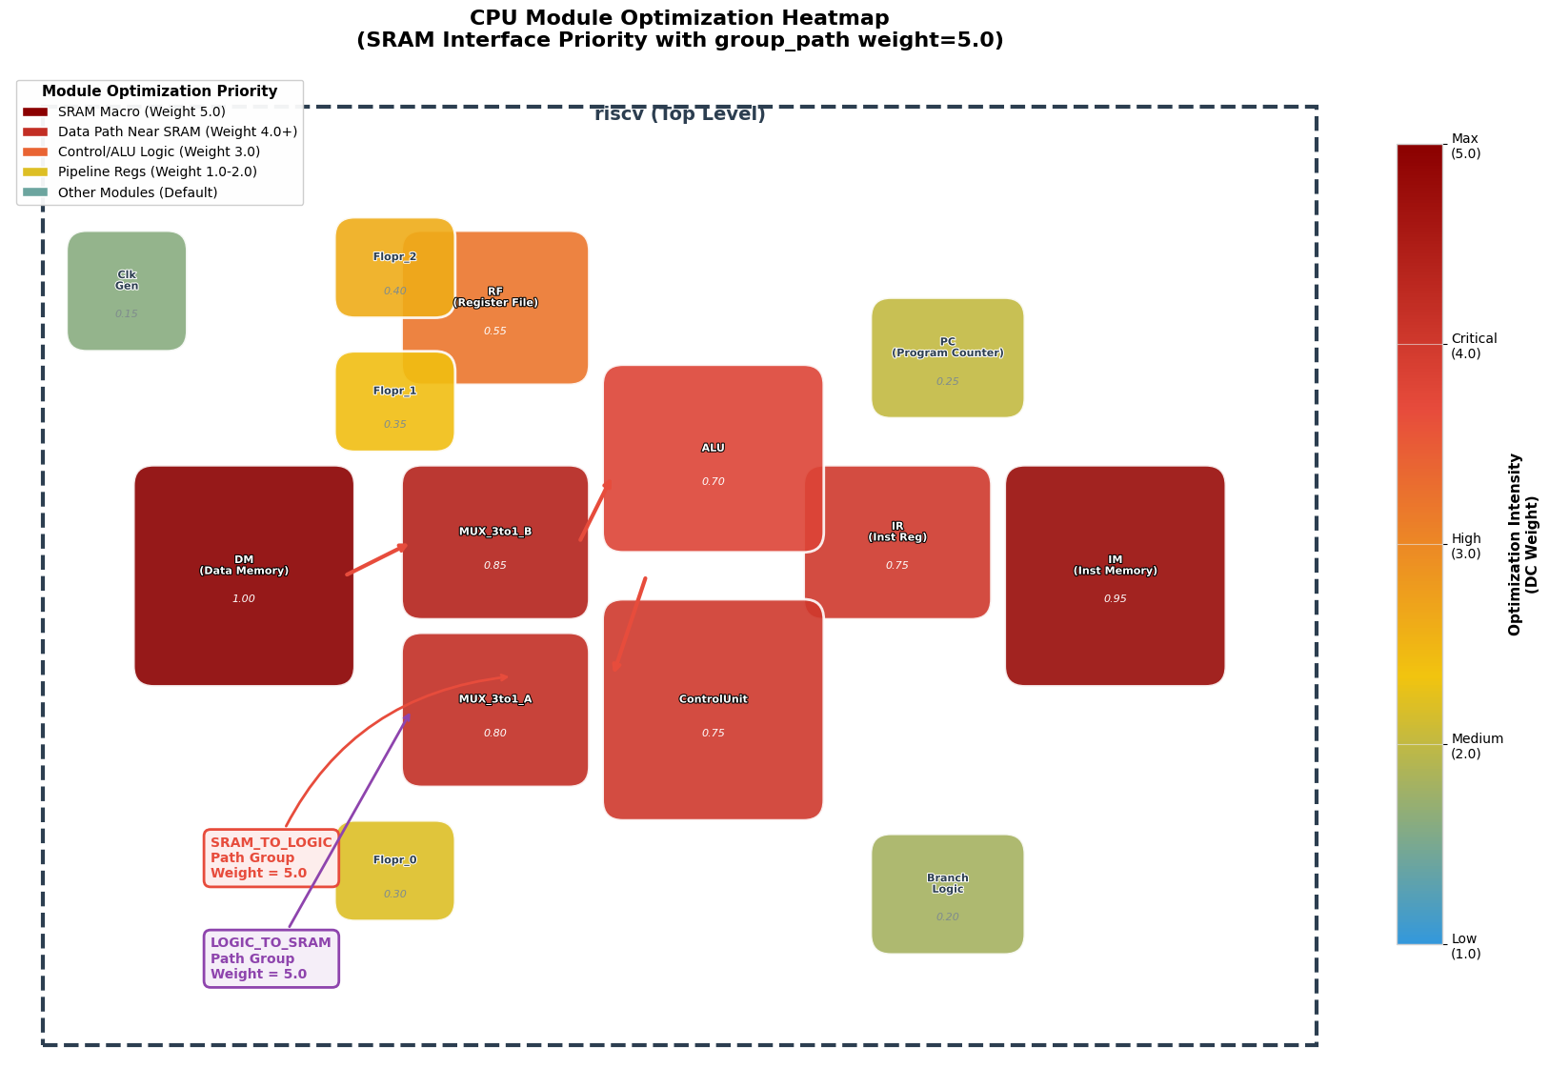
优化策略--权重分配
以retime和不加retime作为例子来对比，我贴两个对比图，还有一个ungroup的吐泡泡

Slide 22
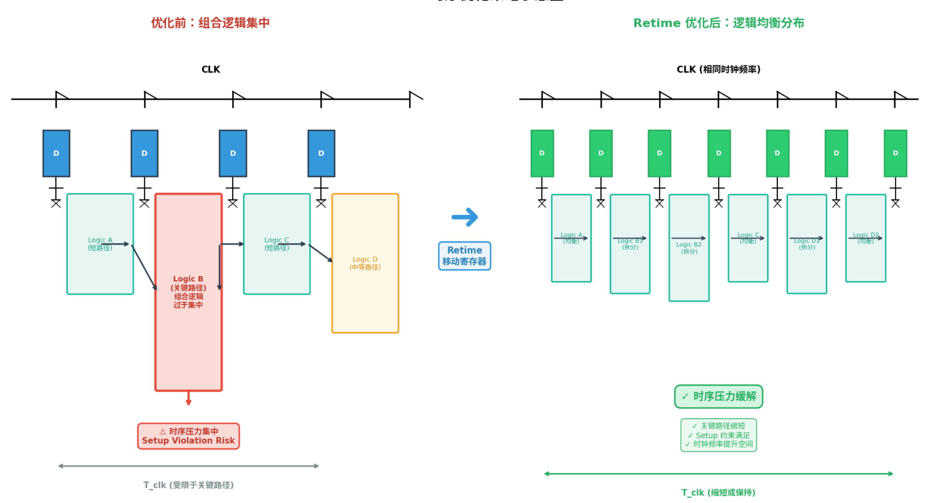
优化策略-retime
以retime和不加retime作为例子来对比，我贴两个对比图，还有一个ungroup的吐泡泡

